Slide 1
Bolgár népi kultúra és hagyományok
Szláv népek kultúrája
Dudás Mária dudasmimi@yahoo.com

Slide 2
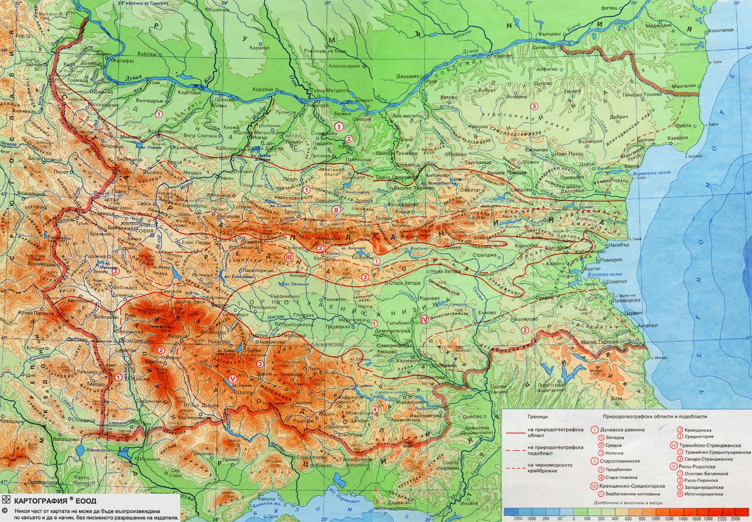
Bulgária elhelyezkedése

Slide 3
Bolgár zászló

Slide 4
Egységben az erő

Slide 5
Himnusz
1885. Cvetan Radoszlavov
Горда Стара планина,
до ней Дунава синей,
слънце Тракия огрява,
над Пирина пламеней.
Мила Родино,
ти си земен рай,
твойта хубост, твойта прелест,
ах, те нямат край.

Slide 6
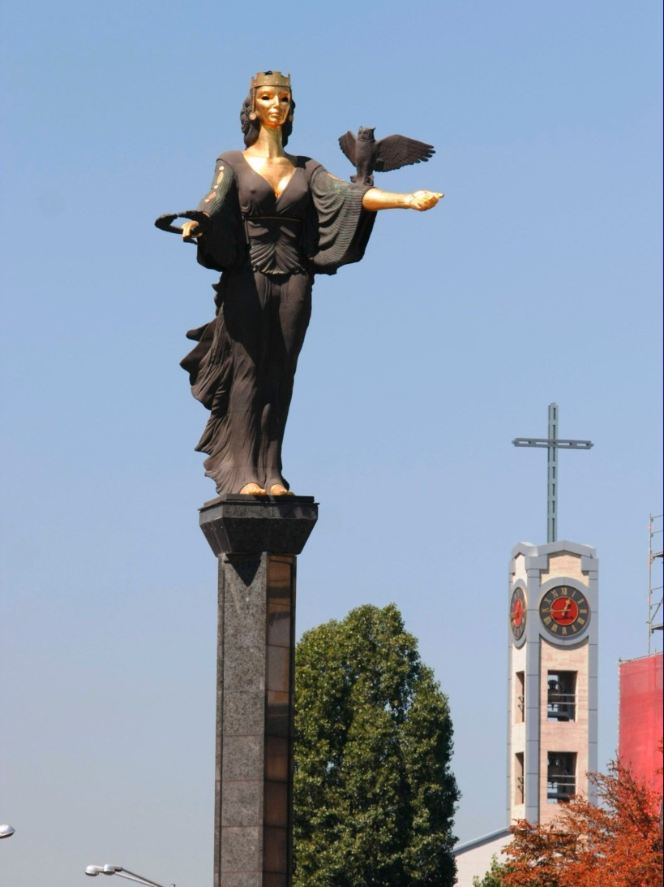
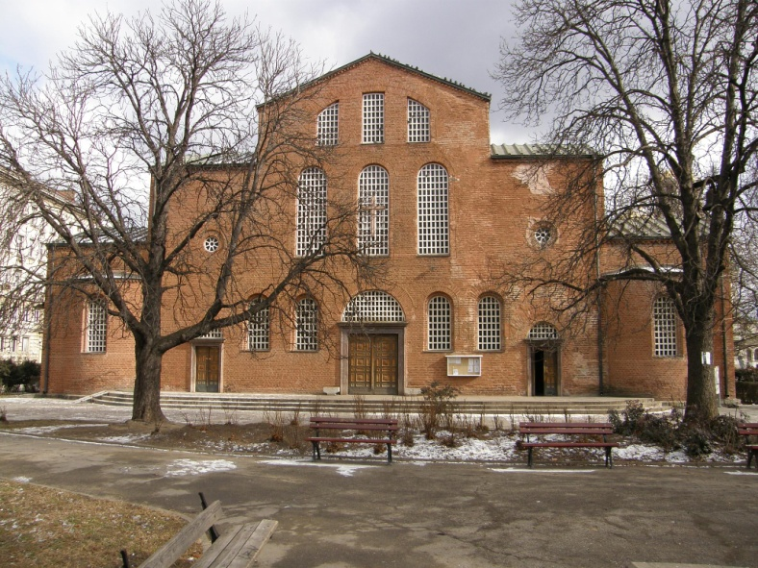
Szófia
Bulgária legnagyobb városa
Európában a 15.
1879. április 3.
Szent Szófia templom

Slide 7
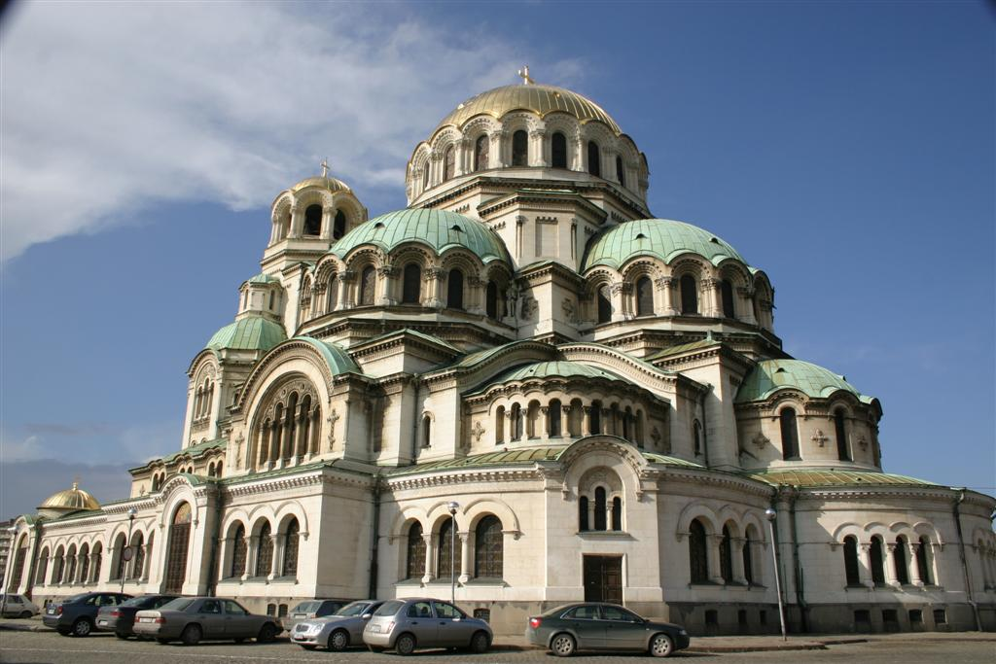
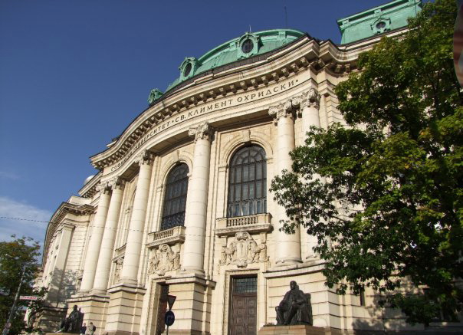
Szófia - látványosságok
Храм-паметник „Свети Александър Невски“
Софийски университет “Св. Климент Охридски”

Slide 8
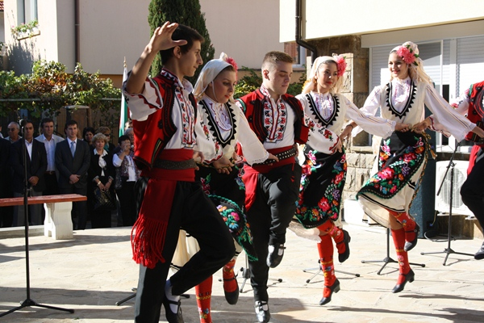
Bolgár néptánc – a horo
körtánc
régiókra osztva: Dobrudzsa, macedón, Rodope, trák, Sztrándzsa, szevernyáski, sop.

Slide 9
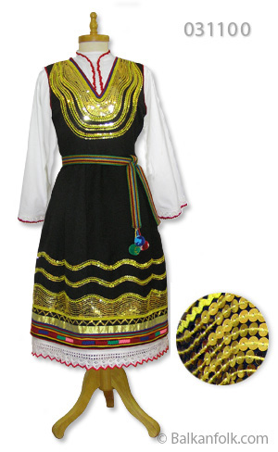
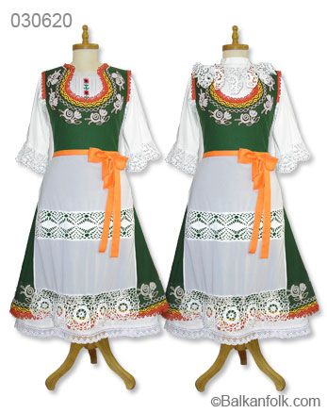
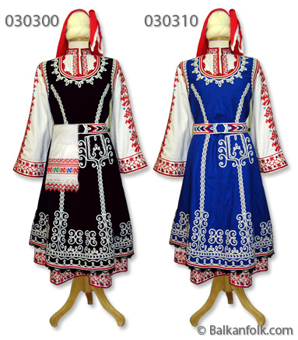
Népviseletek – български народни носии
шопска ихтиманска софийска

Slide 10
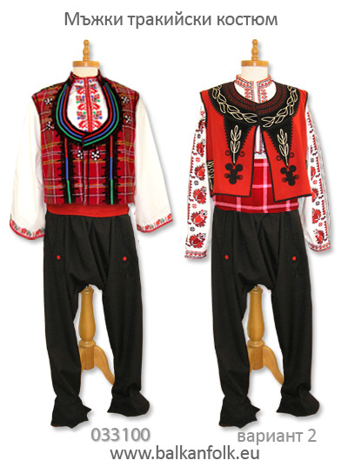
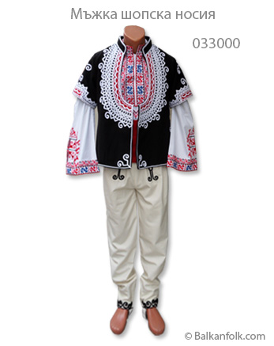
Férfi népviselet
софийска тракийска

Slide 11
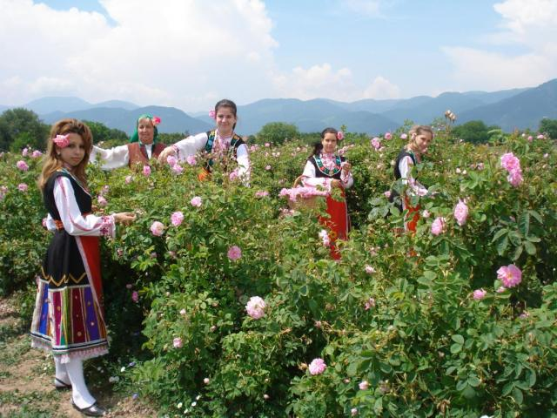
A rózsák völgye - Kazanlak

Slide 12
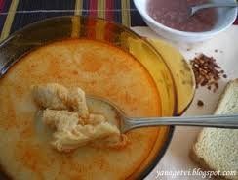
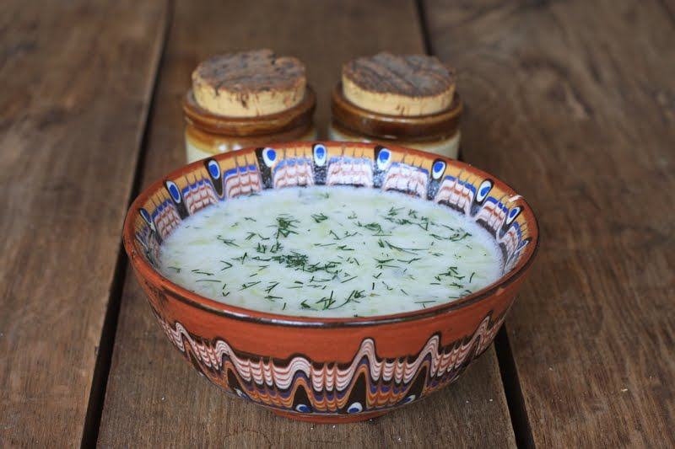
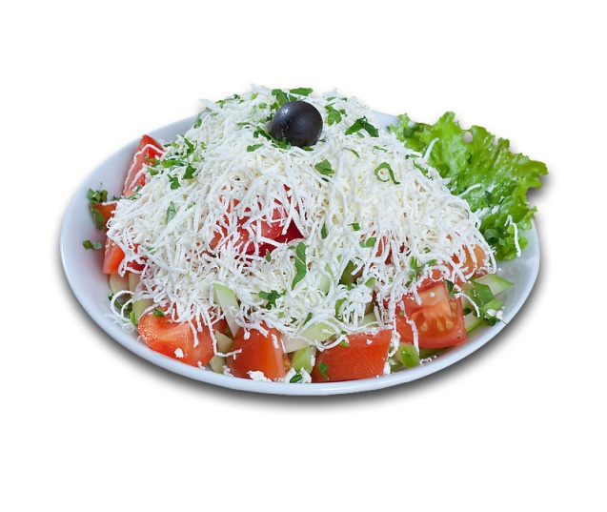
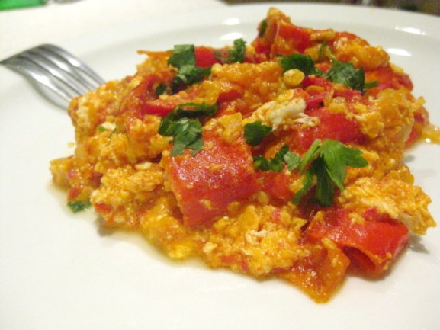
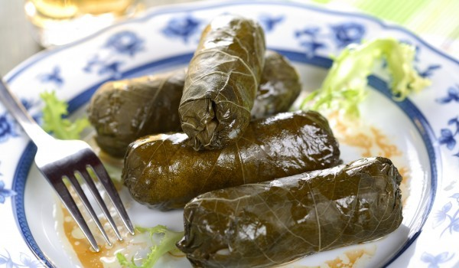
Bolgár nemzeti konyha

Slide 13
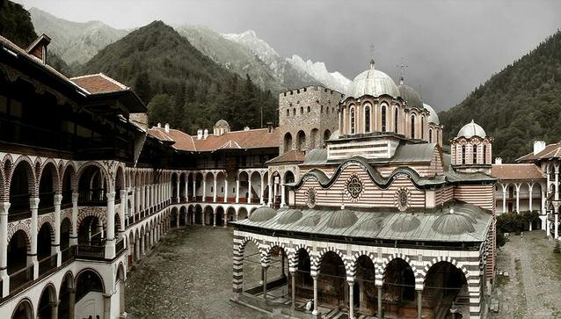
Rilai kolostor

Slide 14
Bacskovói kolostor

Slide 15
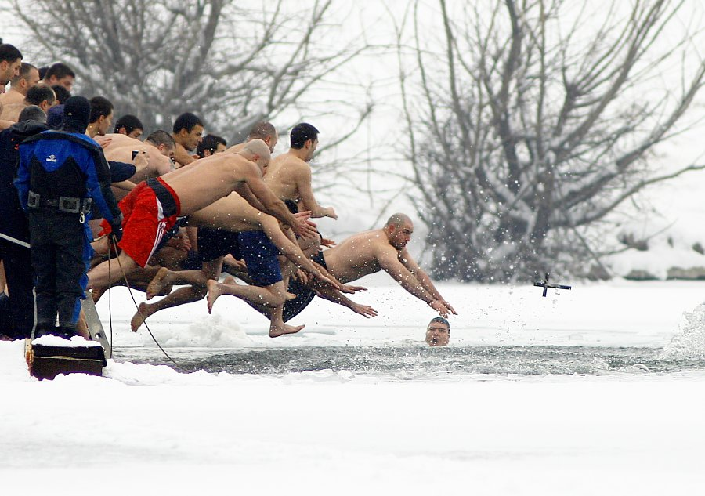
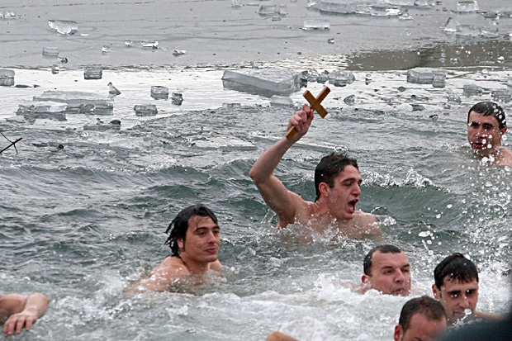
Népszokások
Január 6.
Vízkereszt, Jordan-nap
Jézus Krisztus megkeresztelésének ünnepe
a fény és megvilágosodás napja
vízszentelés

Slide 16
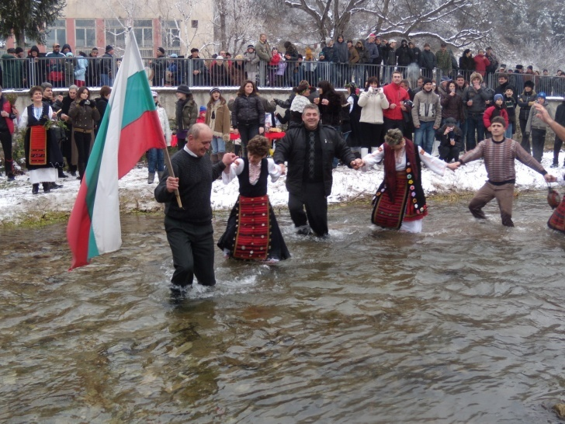
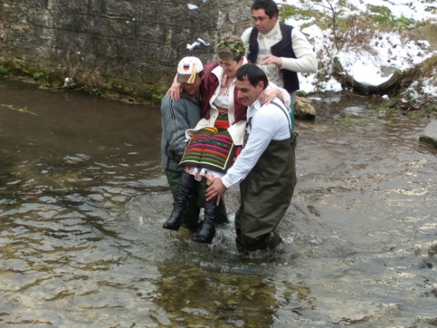
Népszokások
Január 7.
Vízkereszt másodnapja, Iván-nap
Keresztelő Szent János főünnepe
folytatódnak a víz egészséghozó erejébe vetett hittel kapcsolatos szokások és szertartások
megfürdenek az ifjú házasok, névnaposok, eljegyzett lányok és legények

Slide 17
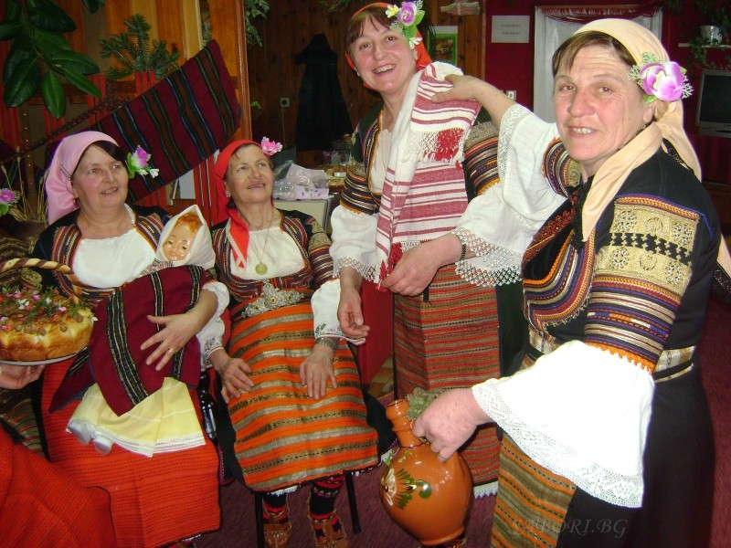
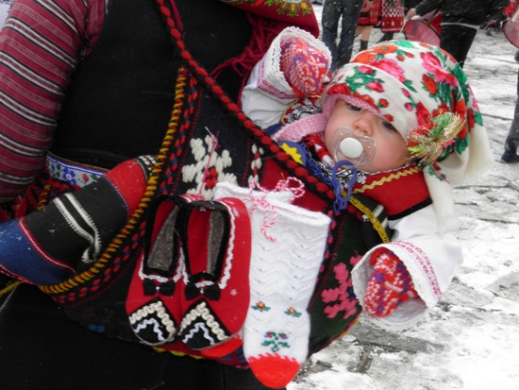
Népszokások
Január 8.
Bábanap
az egyik nagy női ünnep (régen január 21.)
a szülésnél segítő asszonyok és a szülésen átesett fiatal asszonyoknak az ünnepe
piros fonal

Slide 18
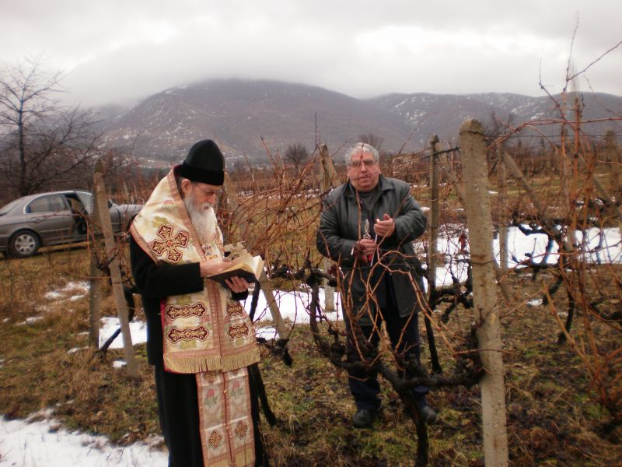
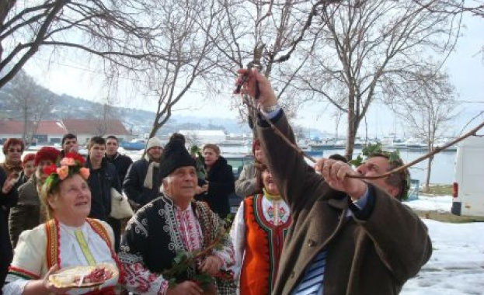
Népszokások
Február 1.
Szent Trifon vértanu napja
a szőlő védőszentje
szőlészek, kertészek, kocsmárosok ünnepe
szőlőmetszés szertartása

Slide 19
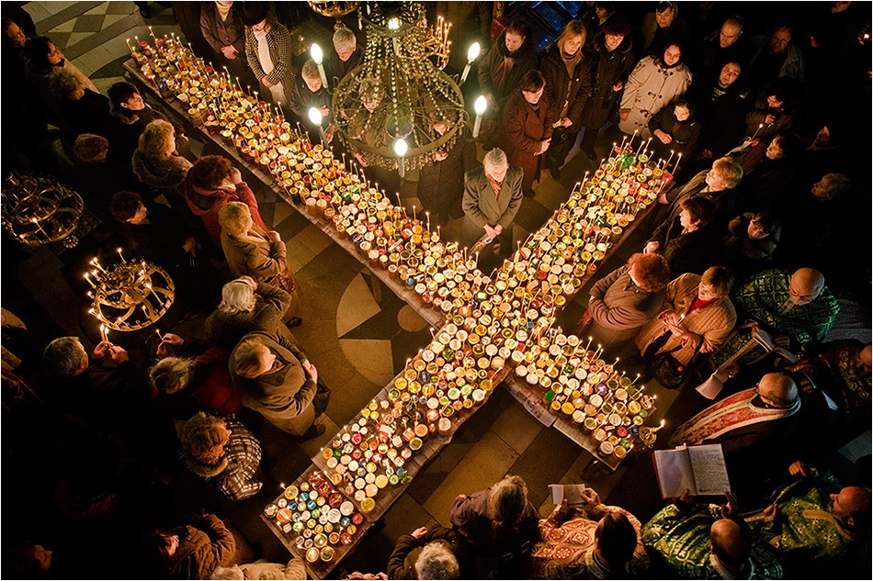
Népszokások
Február 10.
Szent Haralampij ünnepe
a betegségek ura (pestis)
ezen a napon tilos a házimunka
mézszentelés

Slide 20
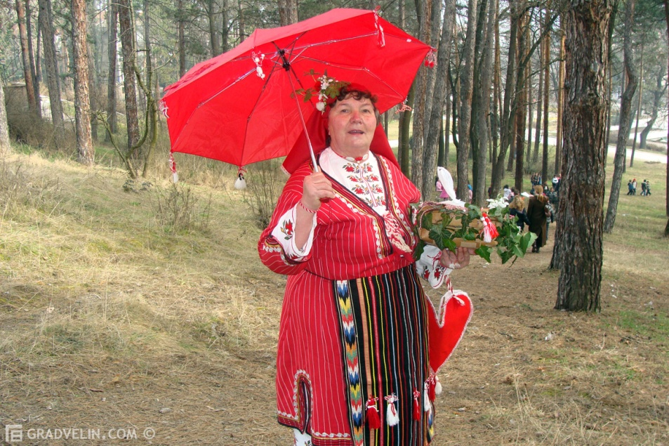
Népszokások
Március 1.
Baba Márta
tavasz kezdete
mártenica (piros és fehér fonalból készült)
“Vidd el a tél nehézségeit, és hozd el a tavasz szépségét!”

Slide 21
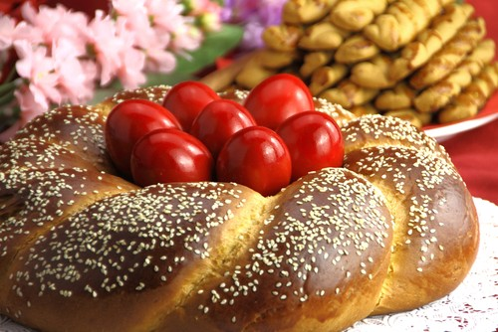
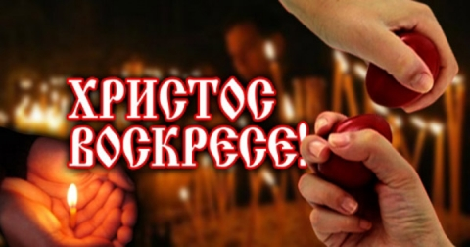
Ünnepek
Húsvét (Великден)
az ortodoxia legnagyobb ünnepe
Krisztus feltámadásának ünnepe
Virágvasárnap, Nagyhét
két hét böjt
Húsvéti kenyerek
Húsvéti tojás

Slide 22
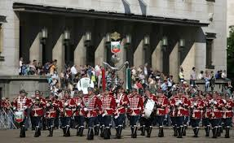
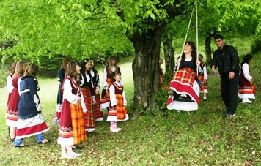
Népszokások
Május 6.
Szent György-nap
juhászok és nyájak védőszentje – új állattartási év, fejés kezdete
katonaszent – a hadsereg ünnepe (felvonulás)
Szertartások célja: az emberek egészségesek legyenek, az állatok szaporodjanak és sok tejet adjanak
bárány (kurban)

Slide 23
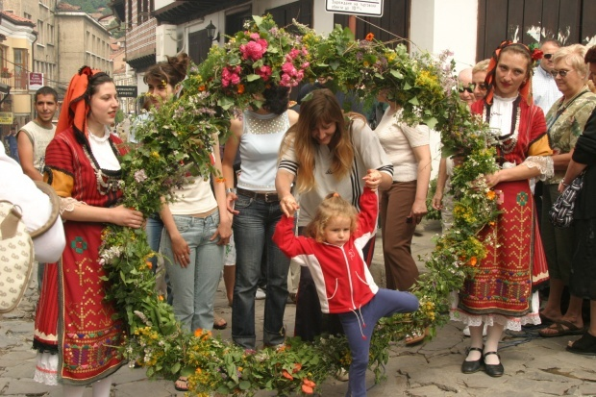
Népszokások
Június 24.
Keresztelő Szent János napja
Keresztelő Szent János születésének ünnepe
a férfiak megfürdenek a folyókban, tavakban
a nők gyógynövényeket és virágokat szednek
nagy koszorút fonnak
mindenki átbújik alatta

Slide 24
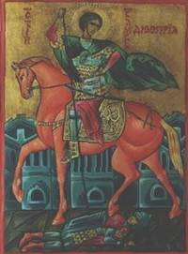
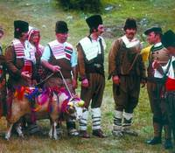
Népszokások
Október 26.
Demeter-nap
vértanu
a telet hozza (Szent György a nyarat)
a bolgár kertészek ünnepe:
a kertben végzett munka befejezése
„osztozkodás
napja”

Slide 25
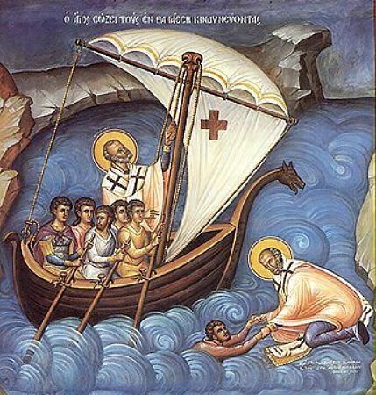
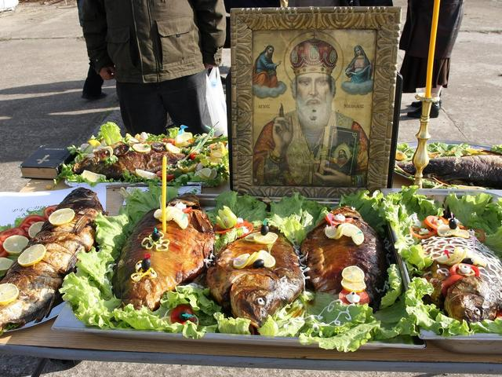
Népszokások
December 6.
Miklós-nap (Nikulden)
vizek védőszentje
uralkodik a tengerek, a folyók, a tavak és az egész víz alatti világ
ponty készül

Slide 26
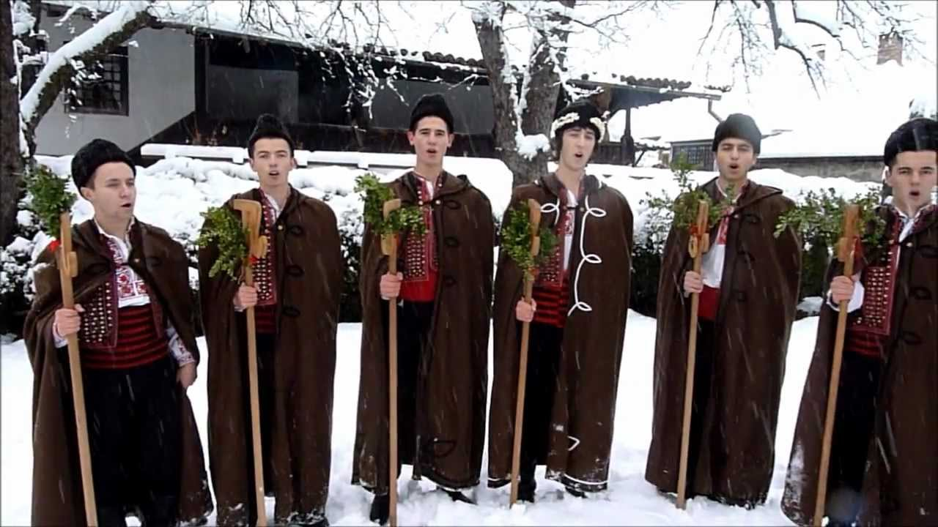
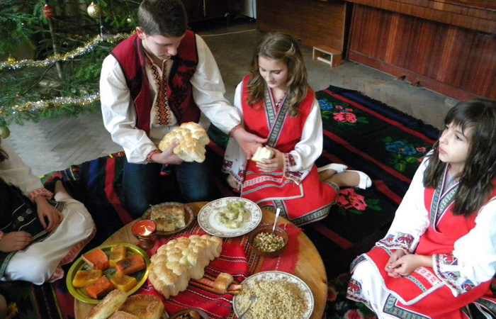
Ünnepek
December 24. Szenteste
December 25-26. Karácsony
ünnepi vacsora: 7-9-12 féle böjti étel
asztali áldás, kenyértörés, az asztalt nem szedik le
Éjfél: jönnek a koledarok
férfiak népviseletben járják a házakat

Slide 27
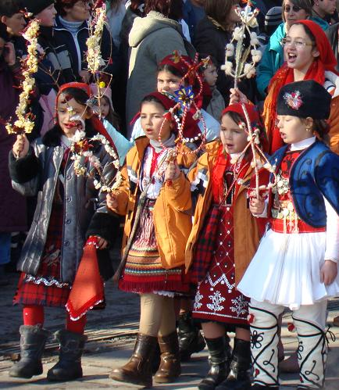
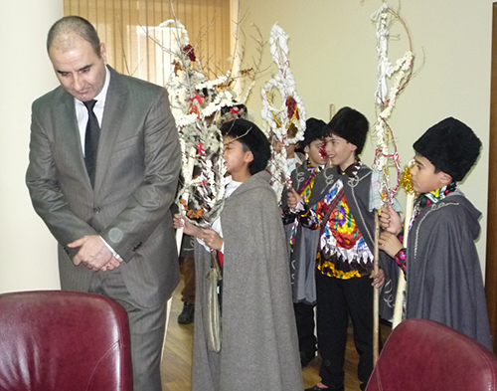
Ünnepek
Január 1.
Újév
a szurvakane (újévköszöntés somfaággal).
12 évesnél fiatalabb gyerekek
díszített somfaágakkal köszöntő versikéket mondanak

Slide 28
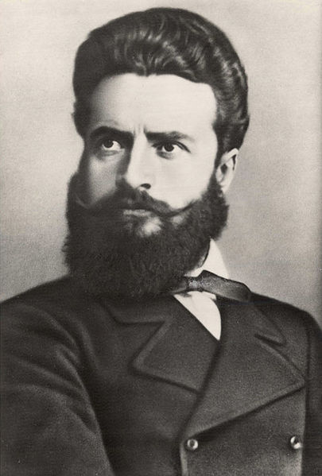
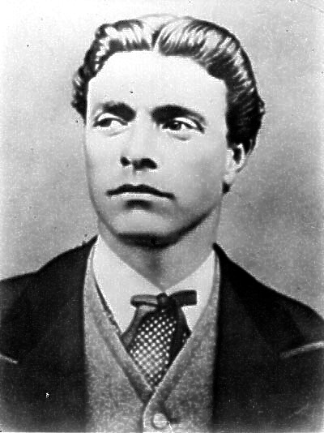
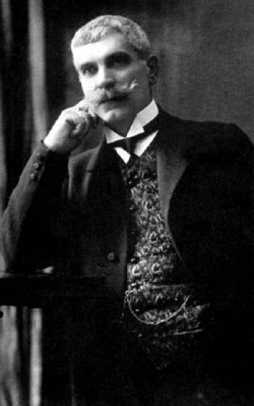
Magyar párhuzamok
Hriszto Botev Vaszil Levszki Ivan Vazov
1848 – 1876 1837 –1873 1850 –1921

Slide 29
Bolgár irodalmi nyelv
Korszakok:
1. az írásbeliség előtti időszak (kezdetektől a IX századig)
2. az óbolgár időszak (IX – XII század)
3. a középbolgár időszak (XIII – XIV század)
4. az újbolgár időszak (XV századtól napjainkig)

Slide 30
Az újbolgár időszak
1. Az újbolgár nyelven íródott első kéziratok megjelenése a XVIII század második felétől a XIX század első negyedéig.
Kezdete: Paisij Hilendarski 1762-ben íródott История славенобългарская (A szláv bolgárok története)
Vége: dr. Petar Beron 1824-ben megjelent Рибен буквар (Halas ábécé)
2. Az újbolgár irodalmi nyelv kialakulásának kezdeti korszaka.
A Halas ábécé megjelenésétől a Krími háborúig (1853 – 1856)
3. Az újbolgár irodalmi nyelv kialakulásának korszaka
a Krími háborútól Bulgária török uralom alóli felszabadulásáig (1878)

Slide 31
Az újbolgár időszak
4. Az újbolgár irodalmi nyelv török uralom alóli felszabadulástól a XIX század végéig tartó korszak
5. Az újbolgár irodalmi nyelv XX század elejétől 1944. szeptember 9-ig tartó korszak (államcsíny a Hazafias Front (Отечествен фронт) kormánya kerülése)
6. Az újbolgár irodalmi nyelv fejlődése 1944. szeptember 9. után

Slide 32
Bulgária történelme dátumokban
681: Honfoglalás Aszparuh kán vezetésével
681–1018: Első bolgár állam
855: Konstantin, Metód segítségével létrehozza az első szláv grafikai rendszert: a glagolitát. Az óbolgár civilizáció alapja Szent Konsztantin-Cirill Filozófus (827–869) és Szent Metód (815–885) bizánci szerzetesek nevéhez kapcsolódik. Az ábécé igazodott a szláv fonetikához, alapjául az óbolgár nyelv szaloniki dialektusa szolgált.
864: a kereszténység felvétele Borisz fejedelem (852–889) vezetésével
1018–1185: bizánci hódítás
1185–1396: Második bolgár állam
1396–1878: oszmán uralom
1878. március 3. San Stefanó-i béke (orosz-török háború lezárása, Bulgária felszabadulása )
1878. július 13. Berlini kongresszus: Bulgária 2/3-át elcsatolják
1882–1885: boszniai krízis
1885: Bulgária egyesítése
1912–1914: Balkán-háborúk
1914–1918: első világháború
1940–1944: második világháború
1944 –1989: kommunista időszak
1989. rendszerváltás
2007. január 1. csatlakozás az Európai Unióhoz

Slide 33
Ajánlott irodalom
MBE honlapja
http://www.bolgaregyesulet.hu/bolgar-unnepek
Szláv civilizáció honlapja
http://szlavintezet.elte.hu/szlavtsz/slav_civil/main.html
Szláv népek kultúrája
http://szlavintezet.elte.hu/download/ba_download.shtml

Slide 34
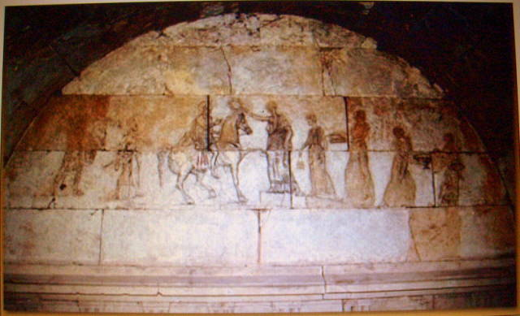
Trák sírok

Slide 35
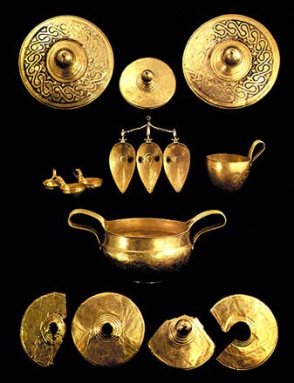
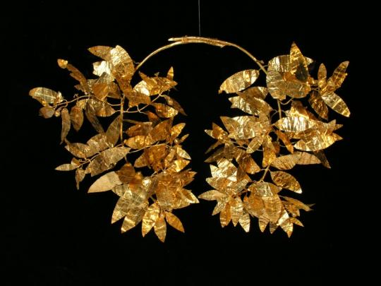
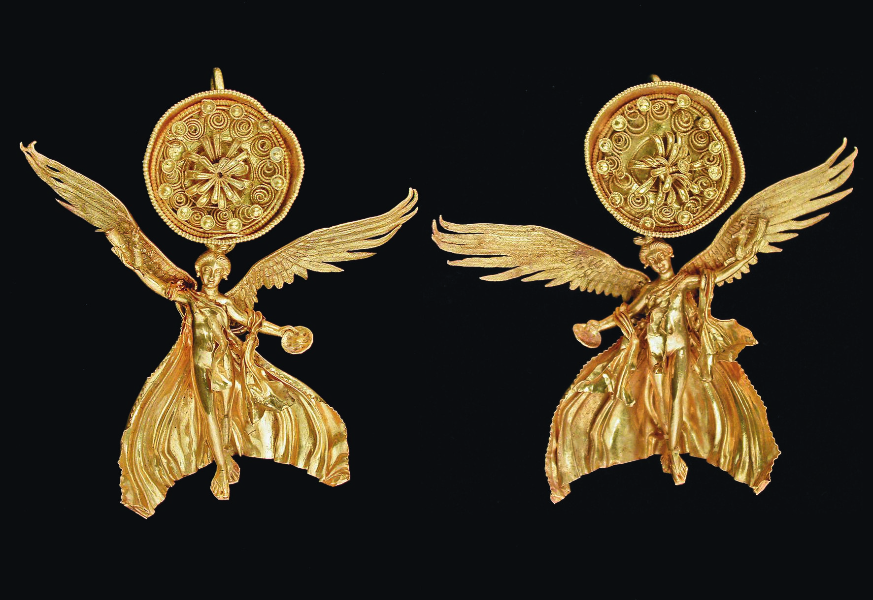
Trák kincsek Köszönöm a figyelmet!

